Slide 1

Semantic Kernel: Azure OpenAI per Developers
Cos'è il Semantic Kernel e come permette di mescolare facilmente i linguaggi di programmazione convenzionali con le ultime tecnologie AI Large Language Model (LLM) utilizzando Azure OpenAI.

Slide 2








Thanks for collaboration

Slide 3
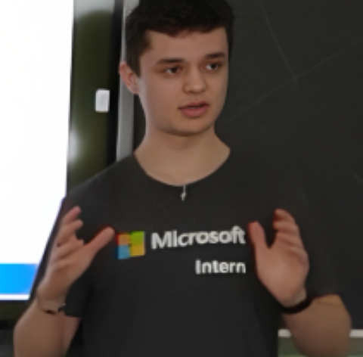
Chi sono
AlexCalabrese13
alexcalabrese
ALEX CALABRESE
CSA Intern @Microsoft
Alex Calabrese

Slide 4
Domanda
Ti sei mai chiesto come integrare AI nelle tue applicazioni?

Slide 5
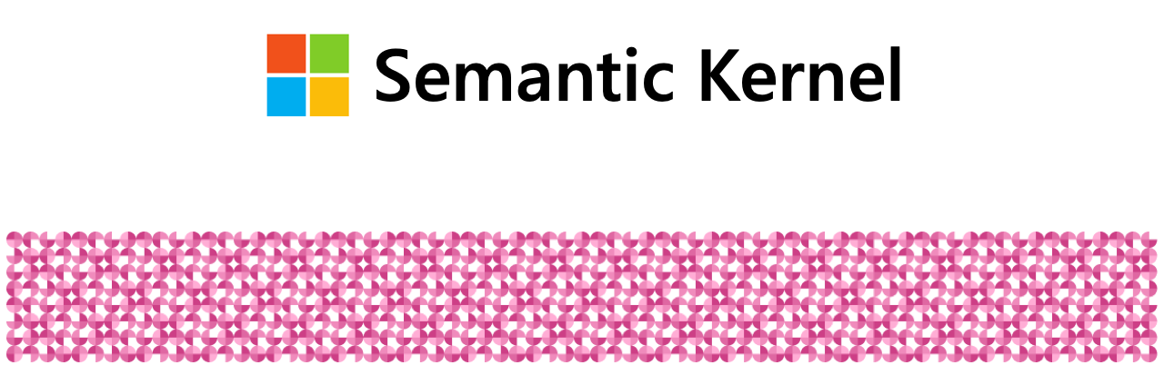
Microsoft Semantic Kernel
Semantic Kernel è un Software Development Kit (SDK) che consente di combinare facilmente linguaggi di programmazione convenzionali con i più recenti "prompt" dell'intelligenza artificiale.

Slide 6


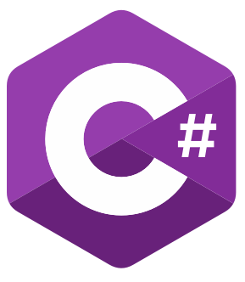



Principali caratteristiche
Open Source
Leggero
Multi-linguaggio
Un comando

Slide 7
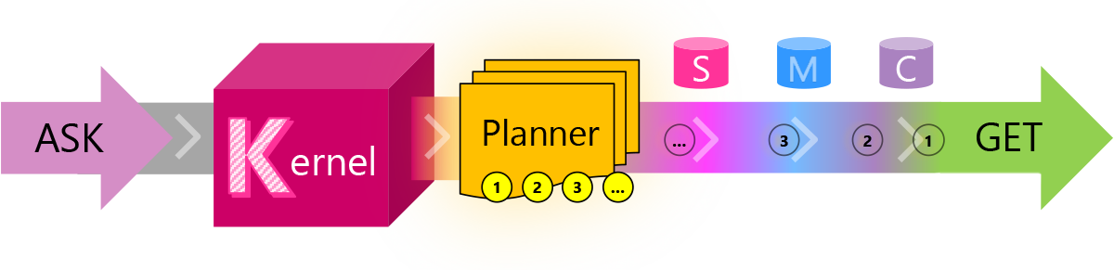
Come funziona?

Slide 8
Kernel
🎯 Si occupa di soddisfare l’ASK dell’utente, sulla base di ciò che ha a disposizione.

Slide 9
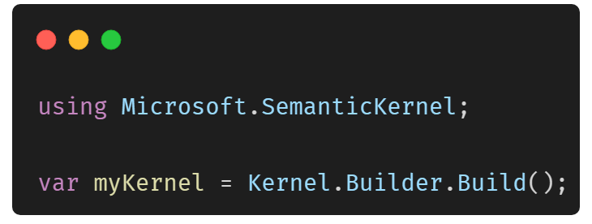
Kernel - Esempio
🔑 Configurare le credenziali usando OpenAI o Azure OpenAI
🤺 Utilizzare le Skill.

Slide 10

Planner
Lavora a ritroso rispetto all’obiettivo fornito dall’ASK di un utente.
❓
🎯

Slide 11
Skill
Skills
🧰 È un contenitore di Funzioni.

Slide 12
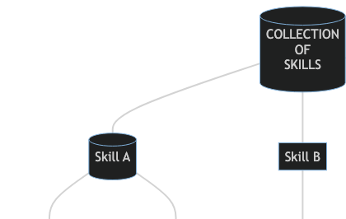
Cosa intendiamo per Funzione?
⚡
⚡
⚡
Function
Function
Function
🤖 Semantic Function: AI Prompt
🧑‍💻 Native Function: Codice native

Slide 13
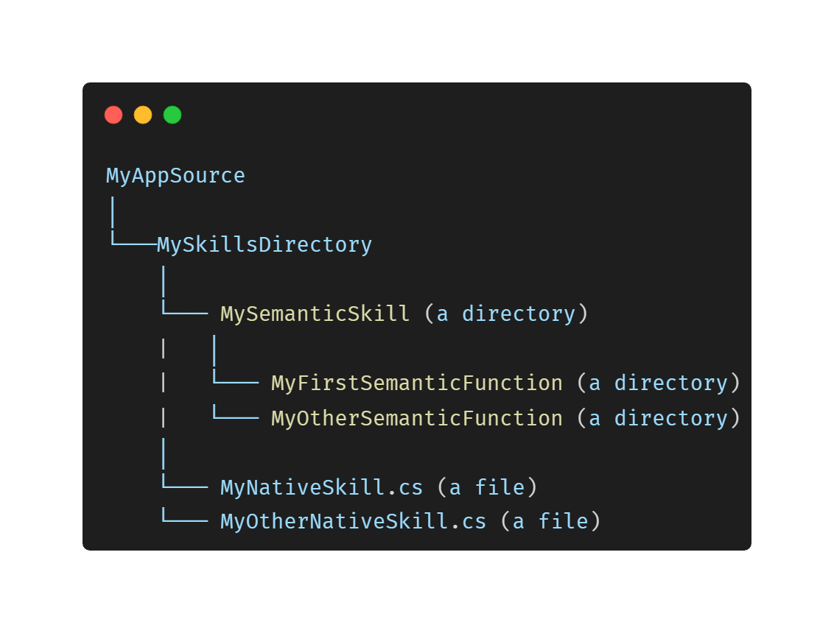
Skill - Esempio
🧰 Skill = 📁 Directory

Slide 14
Memories
Memories
🧠 Ci permette di dare un Contesto per i nostri ASK.

Slide 15
Connectors
Connectors
🌍 Ci permettono di dialogare con il mondo esterno
(MS Graph, Bing…).

Slide 16
DEMO

Slide 17

Github repository
GitHub Repository
https://github.com/alexcalabrese/semantic-kernel-demo

Slide 18
alexcalabrese
AlexCalabrese13
Alex Calabrese

Slide 19
URL REPO

Slide 21
DEMO

Slide 22
Quote

